Slide 1
Эволюционное учение
– это наука о причинах, движущих силах, механизмах и общих закономерностях преобразования живых существ по времени.

Slide 2
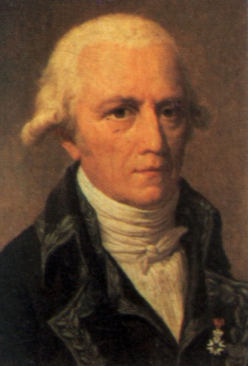
Жан-Батист Ламарк
Жан Батист Пьер Антуан де Моне Ламарк (1 августа 1744 — 18 декабря 1829) — французский учёный-естествоиспытатель, создатель первой целостной эволюционной теории эволюции живого мира (Ламаркизм). Также важным трудом Ламарка стала книга «Философия зоологии» (1809 год).

Slide 3
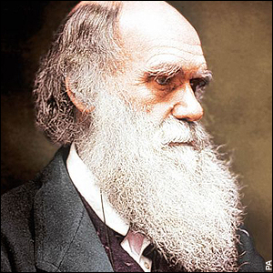
Чарльз Дарвин
Чарльз Роберт Дарвин (12 февраля 1809 — 19 апреля 1882) — английский натуралист и путешественник.
В своей теории, первое развёрнутое изложение которой было опубликовано в 1859 году в книге «Происхождение видов» (полное название: «Происхождение видов путём естественного отбора, или сохранение благоприятствуемых пород в борьбе за жизнь»), основной движущей силой эволюции Дарвин назвал естественный отбор и неопределённую изменчивость.

Slide 4
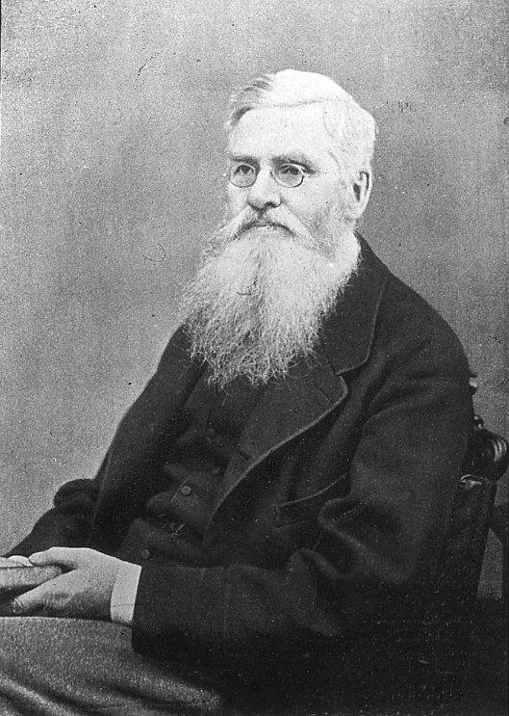
Альфред Уоллес
Альфред Рассел Уоллес (8 января 1823— 7 ноября 1913) — британский натуралист, путешественник, географ, биолог и антрополог.
В начале 1855 Уоллес написал статью под названием «О законе, регулирующем возникновение новых видов», а позже пришел к мысли о «выживании наиболее приспособленных». В 1870 была опубликована его книга «Вклад в теорию естественного отбора», которая наряду с «Происхождением видов» Дарвина сыграла значительную роль в распространении представлений о естественном отборе и эволюции

Slide 5
Качества удачного кейса для решения конкретной ситуации (К.С.)
Требования
Наличие ситуации
Проблема
Информация
Концепция
Опыт
Решение

Slide 6
Пирамида приоритетов
Какие биологические проблемы затрагивает кейс?
Составим перечень:
1) Как доказать достоверность эволюции?
2) Объяснить многообразие видов
3) Увидеть причинно-следственные связи в решении проблем

Slide 7
Подберите ключевые слова, фразы, схемы, которые могут быть опорными в образовательном кейсе документов

Slide 8
Действующие лица в предложенной ситуации
Фермеры Ч.Дарвин Т.Гексли
Однажды к Ч.Дарвину пришла делегация окрестных фермеров за разъяснением, почему у них падают урожаи клевера. Прежде чем дать ответ, великий учёный сам провел массу опытов и только после длительных наблюдений дал совет фермерам.
Его друг и ученик Томас Гексли после этого случая придумал интересную задачу, суть которой сводилась к следующему: «Кому Британия благодарна за то, что стала великой морской державой?».
Вопросы и задания
1)Предположите, какой совет дал Ч.Дарвин фермерам.
2)Предложите свой вариант решения задачи Т.Гексли.

Slide 9
Домашнее задание
Предложите проблемную ситуацию из курса биологии ? Помните об интриге ,наличие узнаваемых персоналий и возможности использовать учебную информацию для решения проблемы.

